Slide 1
Street Net CZE
Z8105 Mapové zdroje

Slide 2
Základní údaje
Geodatabáze komunikací
Souřadnicové systémy: S-JTSK, WGS84, S-42
Formát dat: SHP
Měřítko mapového podkladu: 1 : 10 000
Přesnost zpracování: 5-10 m
Počet vrstev: 15

Slide 3
Základní údaje
Základem je kompletní silniční a uliční síť ČR – aktuální i ve výstavbě
StreetNetSVK: Slovensko
Obsahuje i údaje pro pohyb po síti (zákazy vjezdu, jednosměrnost, mýto…)
Doplněno o topografické vrstvy a administrativní členění
300 000 km dálnic, silnic, místních a účelových komunikací
CEDA – Central European Data Agency (Praha)
Vydáváno 2x ročně

Slide 4
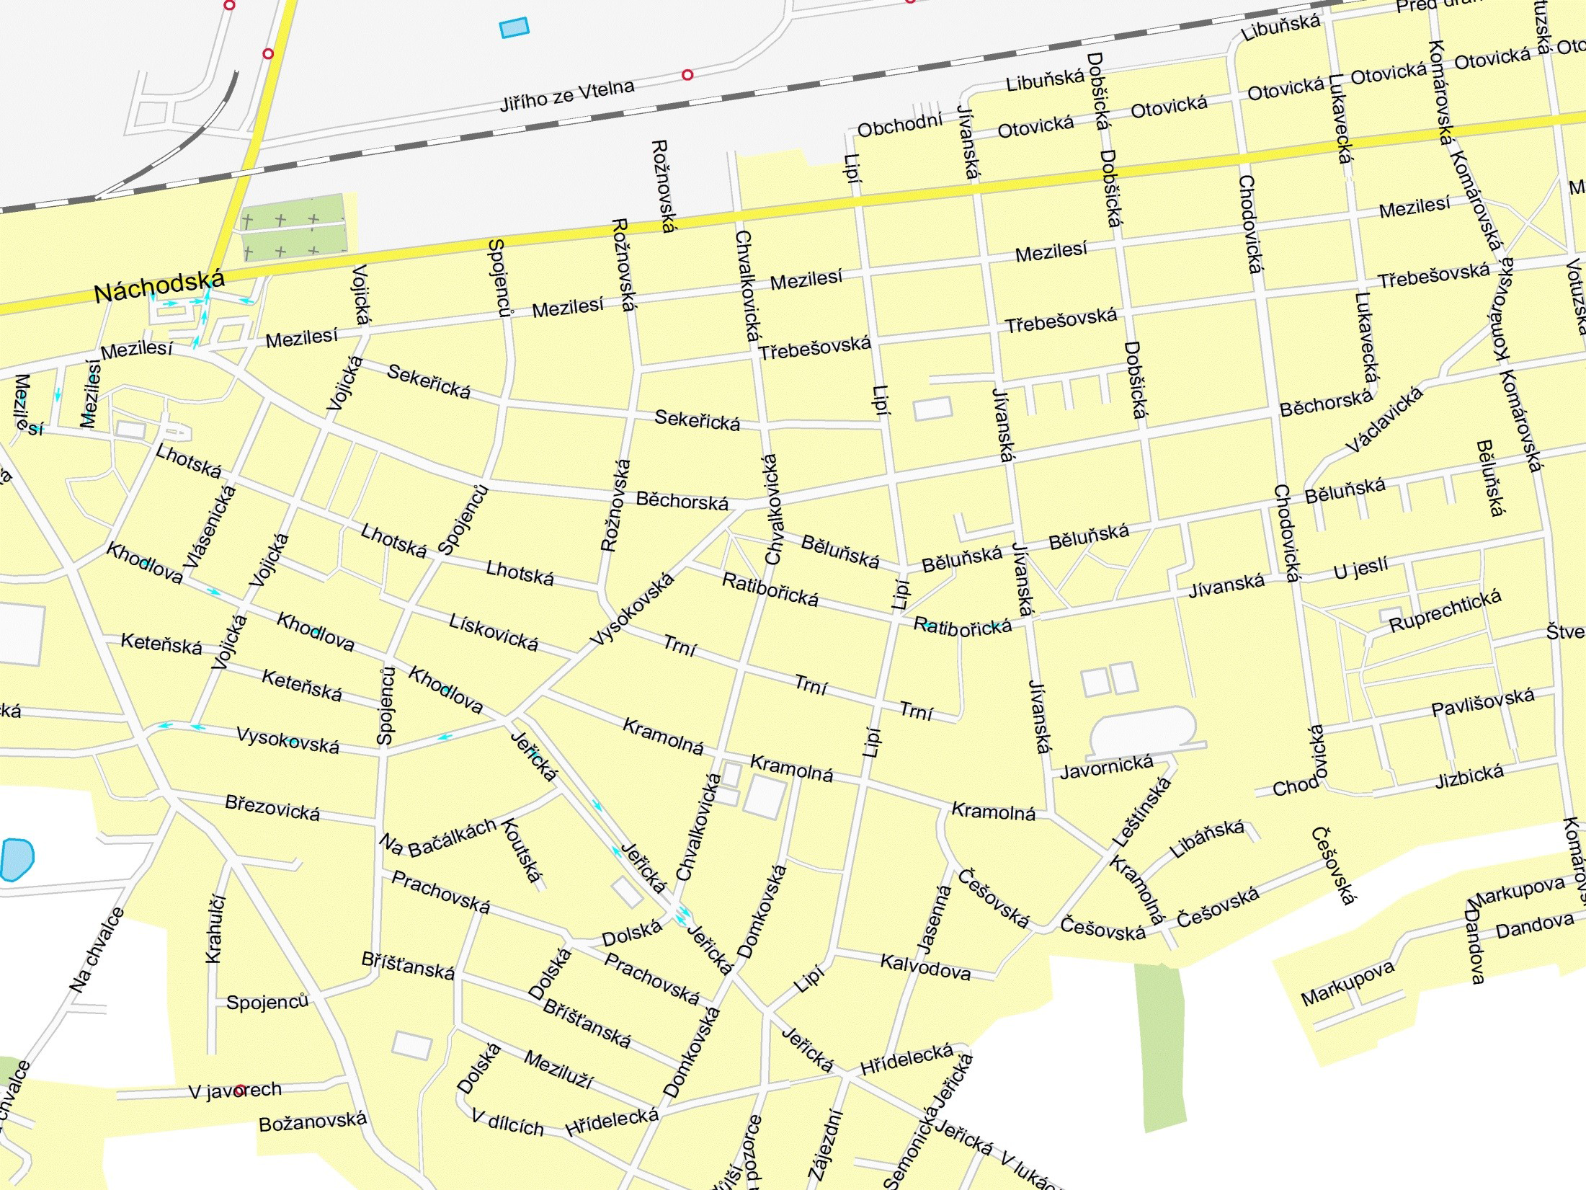

Slide 5
Nástavby
StreetNetCZE CITY
Přidáno dalších 8 vrstev (budovy, chodníky, zájmové body…)
StreetNetCZE Plus
Rozšířeno o budovy a bloky budov mimo plány měst
StreetNetCZE POI link
Umožňuje vazbu mezi zájmovými body a sítí komunikací
StreetNetCZE ADR link
Umožňuje vazbu mezi adresami a sítí komunikací
StreetNetCZE TMC link
Umožňuje definovat polohu odesílatele
StreetNet CZE ULS link
Umožňuje propojení s informačními systémy silniční databanky ŘSD

Slide 6
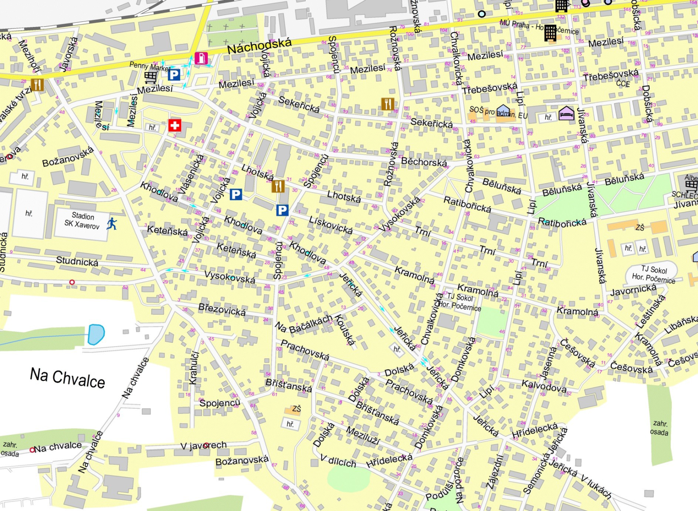
StreetNetCZE City

Slide 7
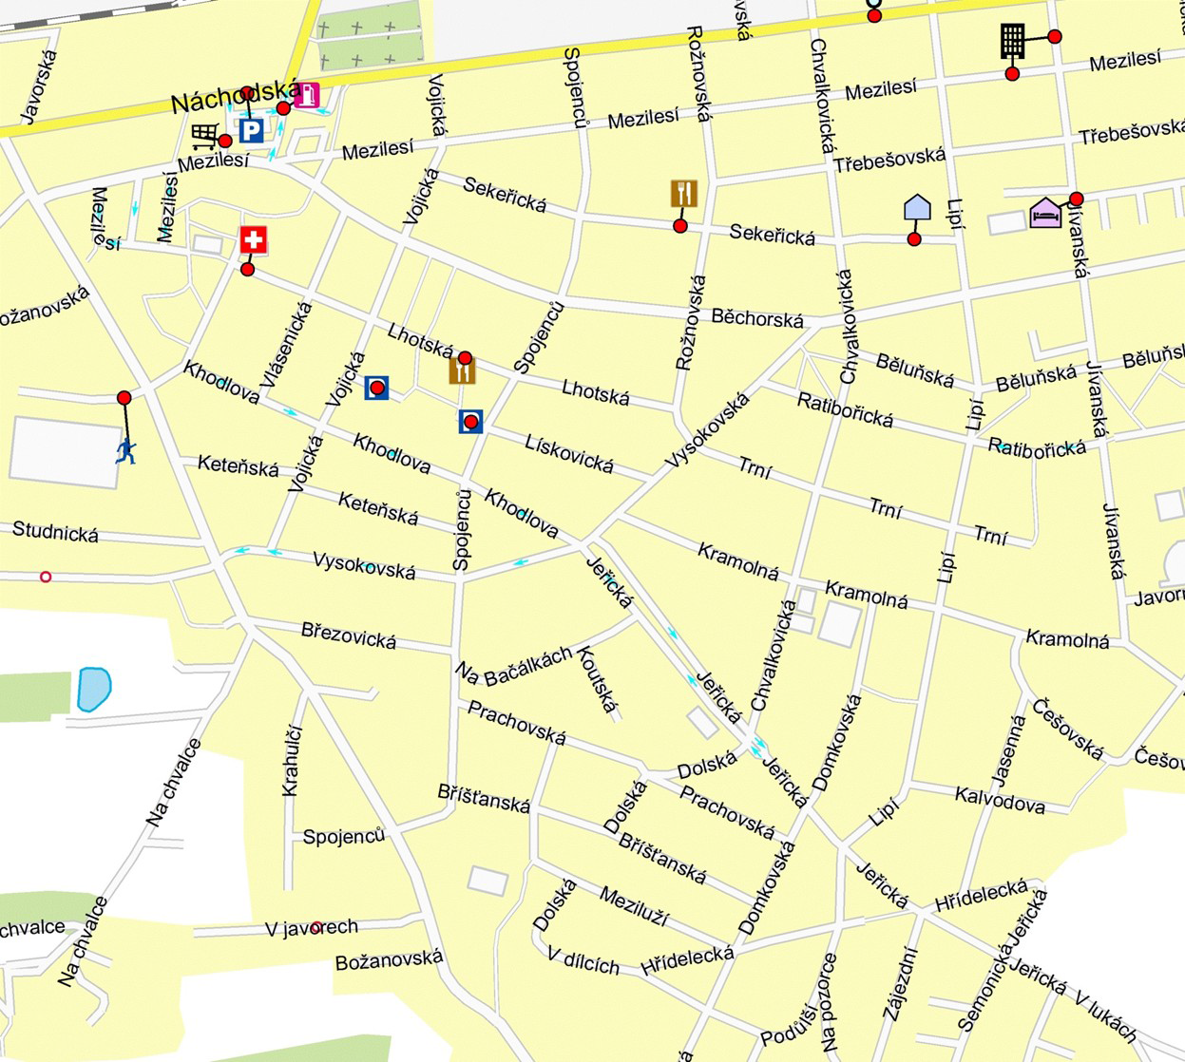
StreetNetCZE POI link

Slide 8
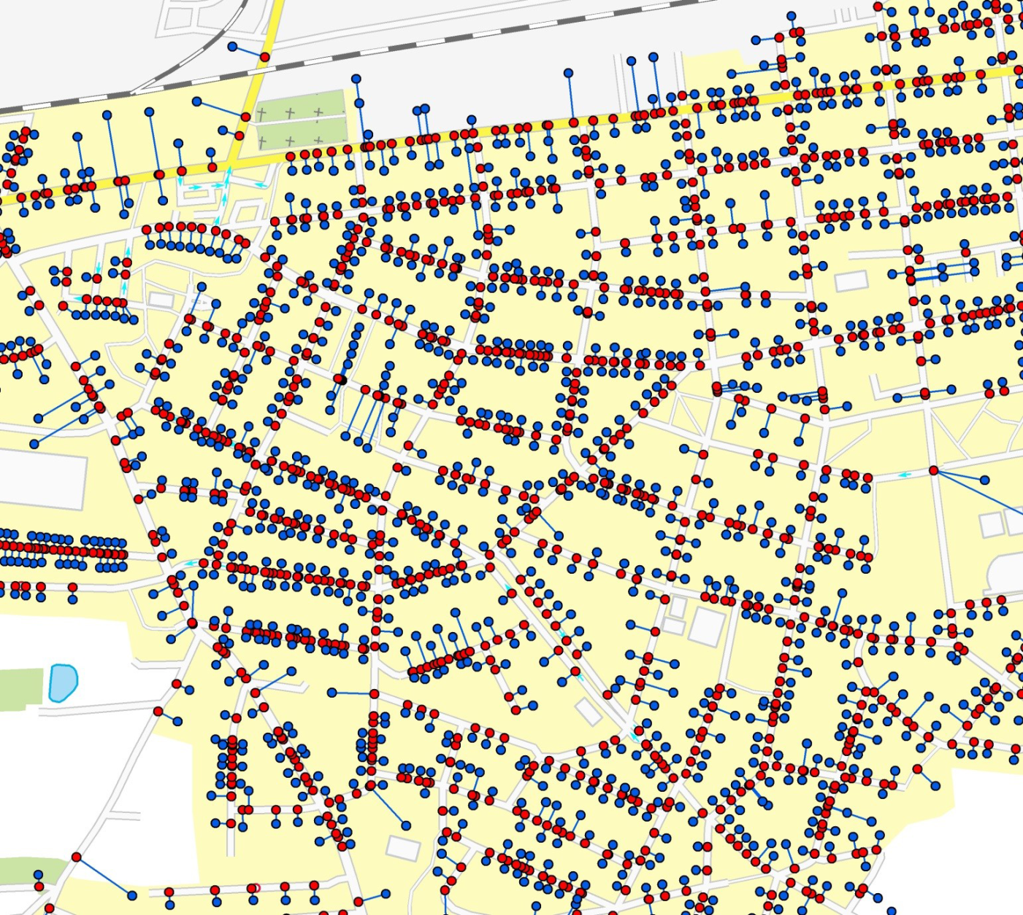
StreetNetCZE ADR link

Slide 9
Nástavby
StreetNetCZE NAV
Přidává dopravní značení
StreetNetCZE TOURIST
Přidává informace o turistické a cykloturistické infrastruktuře
StreetNetCZE TRAFFIC
Ukazuje rychlostní profily pro každých 15 minut průměrného pracovního dne nebo víkendu
StreetNetCZE LITE
Silniční síť je omezena na dálnice a silnice I.-III. třídy

Slide 10
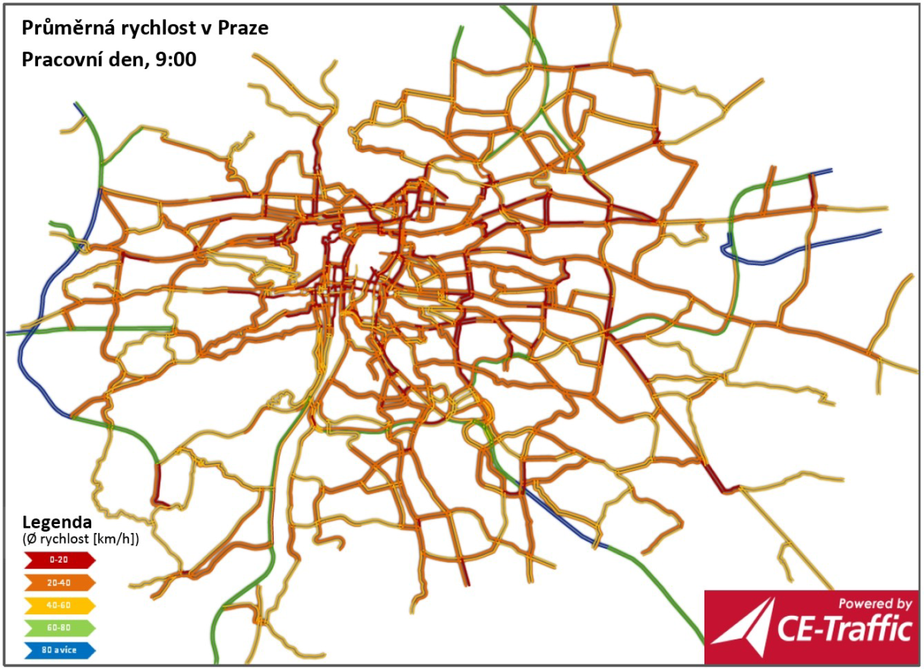
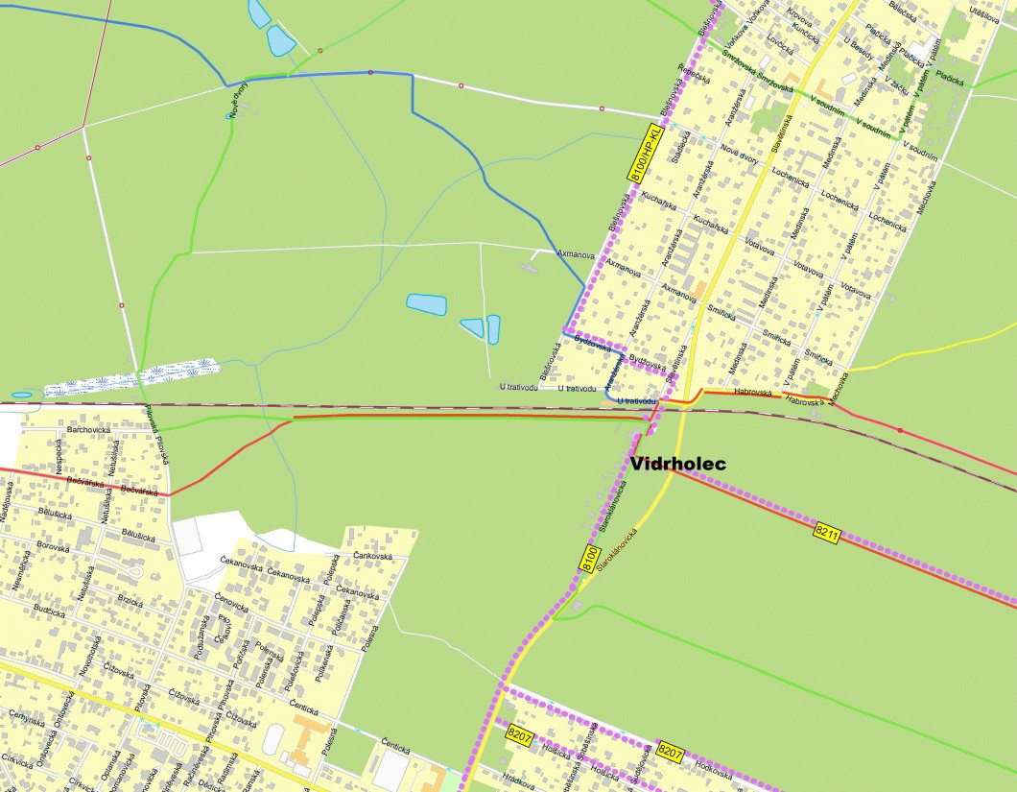
StreetNetCZE Traffic + Tourist

Slide 11
K čemu je to dobré?
Plánování tras v navigacích pro automobily, cyklisty a pěší
Použití v systémech pro záchranu osob, zejména v lokalitách mimo silniční síť
Subjekty zabývající se lesním hospodářstvím nebo plánováním využití krajiny
Organizace sportovní a turistické nebo provozovatelé webových aplikací zaměřených na turistický ruch, plánování sportovních akcí v přírodě a další podobné aktivity
Tvůrci aplikací pro lokalizaci osob, například dětí pro jejich ochranu nebo pro lokalizaci zaměstnanců při plnění jejich úkolů v terénu

Slide 12
Zdroje
http://www.ceda.cz/cs/produkty/vektorovemapy/streetnet-cze/
http://www.geobusiness.cz/2012/01/novaverze-datove-sady-streetnet-cr/

Slide 13
Děkuji za pozornost

